Slide 2
Unidade 5
LÍNGUA PORTUGUESA – 9º ANO Conjunto 2

Slide 3
Abaixo-assinado
LÍNGUA PORTUGUESA – 9º ANO Conjunto 2
É um texto argumentativo, organizado em forma de documento, que apresenta uma contextualização sobre o assunto e uma proposta de reivindicação seguida de justificativas e argumentos.
O principal objetivo de um abaixo-assinado é propor uma reivindicação, a qual pode ser destinada a uma autoridade ou a uma instituição, e conseguir uma quantidade expressiva de assinaturas.

Slide 4
Orações subordinadas adverbiais
LÍNGUA PORTUGUESA – 9º ANO Conjunto 2
Exercem as mesmas funções de adjuntos adverbiais em relação à oração principal, iniciando-se na maioria das vezes por conjunções ou locuções conjuntivas subordinativas.
A oração subordinada adverbial pode expressar uma circunstância de:

Slide 5
Classificação das orações subordinadas adverbiais
LÍNGUA PORTUGUESA – 9º ANO Conjunto 2
Temporal
Indica uma ideia de tempo.
Ex.: Quando depôs o rei, a França se tornou uma república.
Causal
Indica motivo, razão, causa.
Ex.: A rua está molhada porque choveu.
Concessiva
Indica ideia de concessão.
Ex.: Embora tenha sido muito difícil, o trabalho foi concluído.

Slide 6
Classificação das orações subordinadas adverbiais
LÍNGUA PORTUGUESA – 9º ANO Conjunto 2
Proporcional
Indica uma comparação.
Final
Indica finalidade.
Ex.: Rui tinha mais presença nas aulas que os demais estudantes.
Indica ideia de proporção.
Ex.: À medida que estudo, compreendo mais o conteúdo.
Comparativa
Ex.: Eles ampliaram o espaço a fim de que coubessem mais pessoas.

Slide 7
Classificação das orações subordinadas adverbiais
LÍNGUA PORTUGUESA – 9º ANO Conjunto 2
Conformativa
Acrescenta uma hipótese, uma condição.
Consecutiva
Apresenta um resultado, um efeito, uma consequência.
Ex.: Se saíssemos de casa mais cedo, enfrentaríamos menos trânsito.
Apresenta uma ideia de conformidade.
Condicional
Ex.: Ele gosta tanto de vôlei que joga quase o dia todo.
Ex.: O filho comprou os ingredientes conforme a mãe pediu.

Slide 8
Classificação das orações subordinadas adverbiais
LÍNGUA PORTUGUESA – 9º ANO Conjunto 2
As orações subordinadas adverbiais podem ser estruturadas na forma reduzida, sem conjunções e com o verbo em uma forma nominal.
Reduzidas

Slide 9
Discurso
LÍNGUA PORTUGUESA – 9º ANO Conjunto 2
É um gênero textual apresentado em 1ª pessoa, no qual são expostos pontos de vista e informações a respeito de um tema, por meio de uma linguagem que revela grande poder de eloquência.
É organizado em saudação inicial, desenvolvimento e conclusão.
No corpo do discurso, geralmente, são empregados argumentos, exemplificações e citações, que podem ser de autoridade ou de documentos legais.
Esse gênero é oral, mas, antes de ser proferido em público, costuma ser planejado e ter uma versão escrita.

Slide 10
Pontuação das orações subordinadas adverbiais
LÍNGUA PORTUGUESA – 9º ANO Conjunto 2
A pontuação depende de dois fatores: sua posição no período e sua posição em relação à oração principal.
Quando a oração subordinada adverbial estiver posposta à oração principal, o emprego da vírgula é facultativo.
Quando a oração subordinada adverbial estiver anteposta à oração principal ou intercalada, as orações são separadas por vírgula.

Slide 11
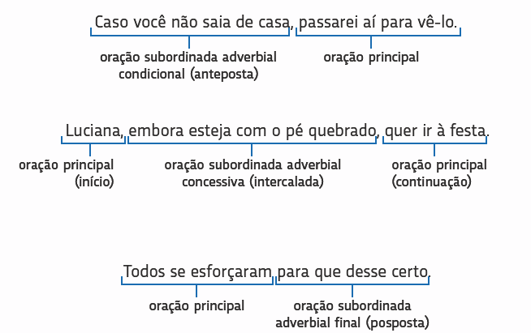
Pontuação das orações subordinadas adverbiais
LÍNGUA PORTUGUESA – 9º ANO Conjunto 2
Exemplos:

